Slide 1
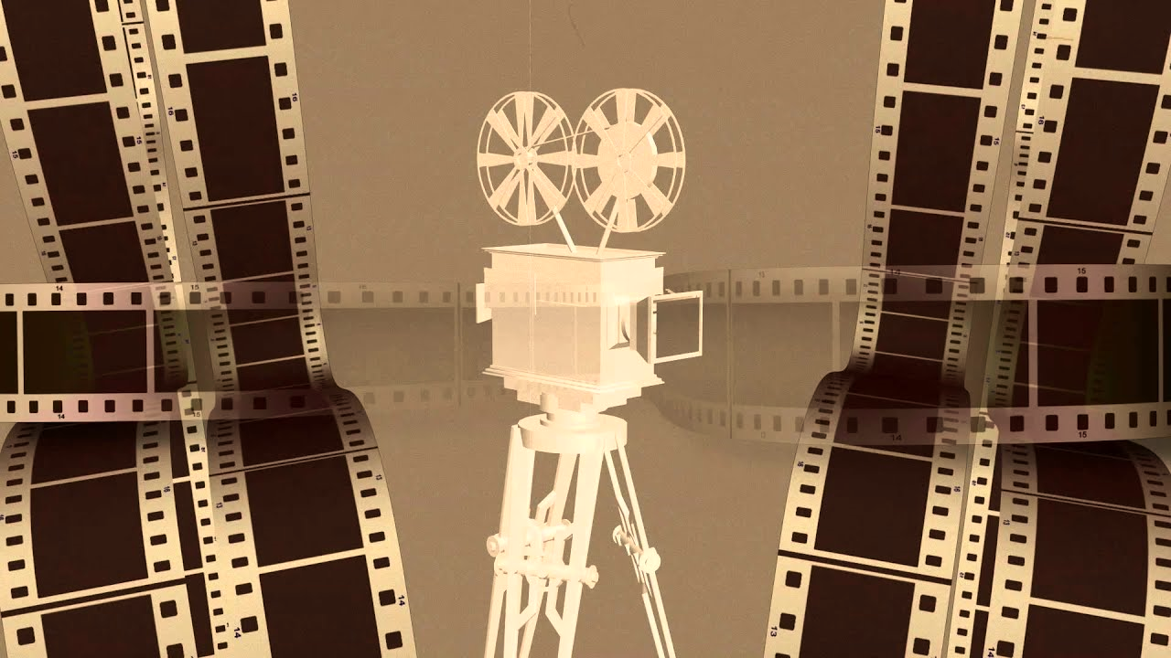
Le cinématographe des frères Lumière
Кинематограф братьев Люмьер
Интеллектуальное воспитание
Выполнила Богданова Оксана Николаевна,
учитель французского языка
МБОУ «Гимназия №2» города Инты
2021 год.

Slide 2
Презентация предназначена для учащихся 9 класса при изучении темы “On tourne”(Идут киносъёмки) на уроках французского языка.
Данная презентация служит источником дополнительной информации об истории появления кинематографа.

Slide 3
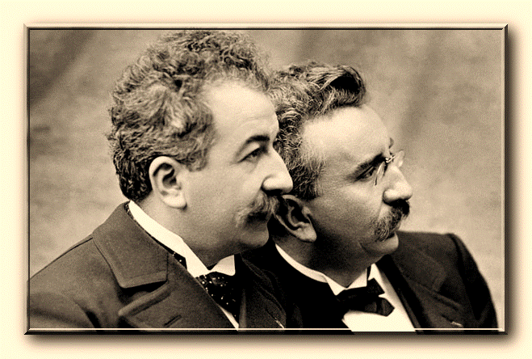
Les premiers inventeurs du cinéma sont les deux Français. Ce sont les frères Louis et Auguste Lumière.

Slide 4
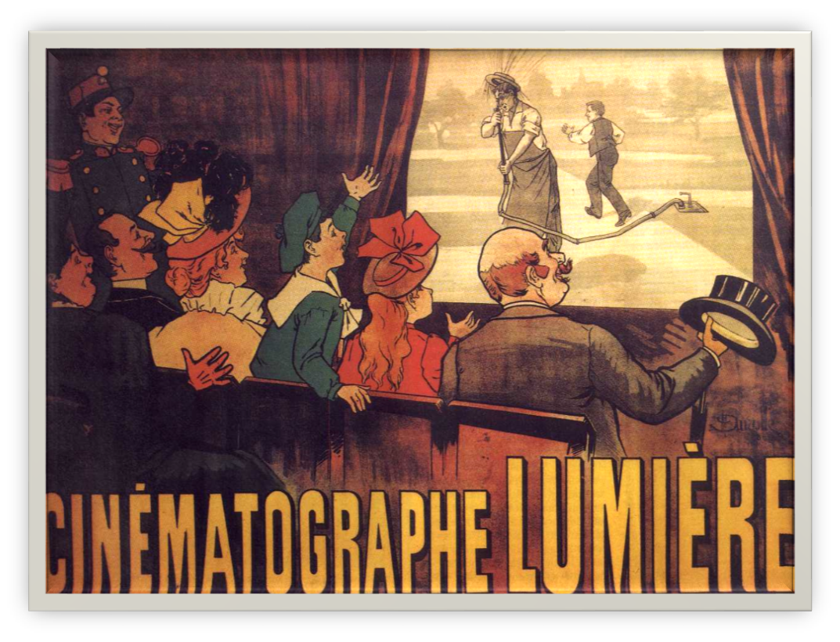
Cʹest lʹaffiche dʹun film des frères Lumière.

Slide 5
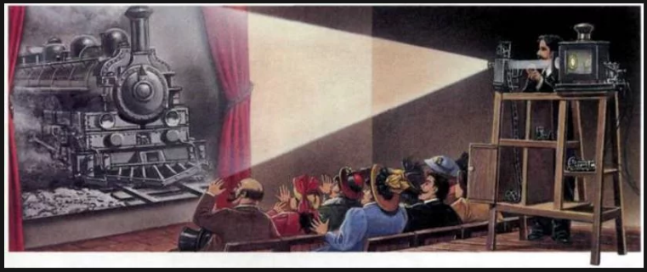
La première projection a eu lieu le 28 décembre 1895 dans le sous-sol du "Grand Café" sur le boulevard des Capucines à Paris. Les premiers films sont «La sortie des ouvriers de la fabrique»,«Lʹarrivée d'un train à la gare».

Slide 8
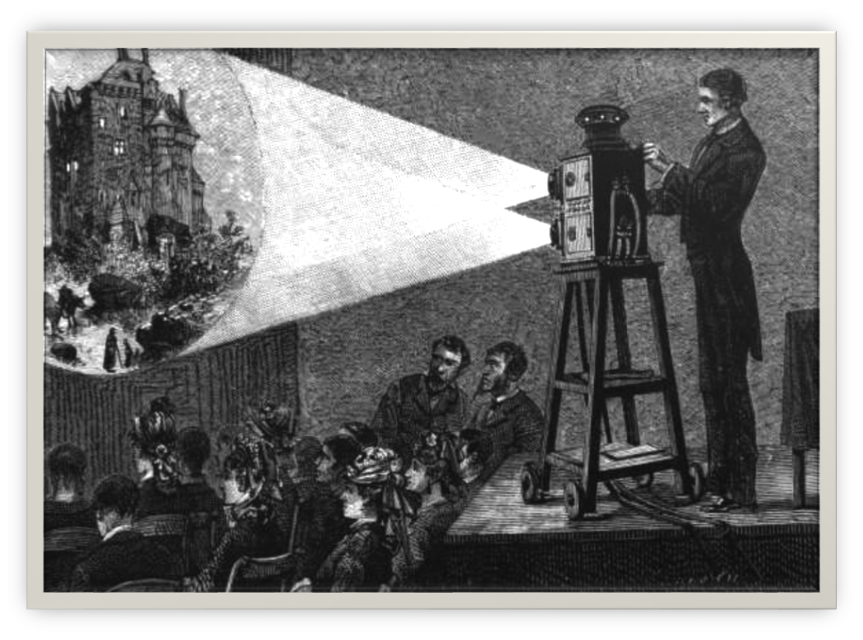
En 1896 les frères ont fait une tournée mondiale avec son invention. Ils ont visité la Russie, l`Amérique, le Japon.

Slide 9
Merci pour votre attention!

Slide 10
Список источников:
Григорьева Е.Я. Французский язык: учеб.для IX кл.шк.с углубл.изучением фр.яз./Е. Я. Григорьева, Е. Ю. Горбачева. – М.: Просвещение, 2019.
Cubnik “Les frères Lumière”
Видеофильмы https://vk.com/video-67888368_171521103 на дата обращения 06.11.2021
Фото http://i1.ytimg.com/vi/XpJuOJYOHQM/maxresdefault.jpg дата обращения 06.11.2021

